Slide 1

课题3:共射极放大电路的
组成及静态分析
对应教材章节内容:
15.1 共射放大电路的组成
15.2 放大电路的静态分析

Slide 2
15.1 共射极基本放大电路组成
组成视频
晶体管T--放大元件, i_{C}=β i_{B}。集电结反偏,发射结正偏,使晶体管工作在放大区。
基极电源U_{BB}与偏置电阻R_{B}--提供大小适当的基极电流，并使发射结处于正偏。
R_{C}
C₂
+
i_{C}
+
C₁
i_{B}
+
U_{CC}
+
u_{CE}
+
T
+
–
+
u_{BE}
R_{S}
R_{B}
–
R_{L}
u_{o}
u_{i}
–
+
+
i_{E}
–
e_{s}
U_{BB}
–
–
–
共发射极基本放大电路

Slide 3
一、 共射极基本放大电路组成
集电极电阻R_{C}--将变化的电流转变为变化的电压。
集电极电源U_{CC} --为电路提供能量，并使集电结反偏。
R_{C}
C₂
+
i_{C}
+
C₁
i_{B}
+
U_{CC}
+
u_{CE}
+
T
+
–
+
u_{BE}
R_{S}
R_{B}
–
R_{L}
u_{o}
u_{i}
–
+
+
i_{E}
–
e_{s}
U_{BB}
–
–
–
共发射极基本电路

Slide 4
一、 共射极基本放大电路组成
R_{C}
C₂
+
信号源
i_{C}
+
C₁
i_{B}
+
U_{CC}
+
u_{CE}
+
T
+
–
+
u_{BE}
R_{S}
R_{B}
–
R_{L}
u_{o}
u_{i}
–
+
+
i_{E}
–
e_{s}
U_{BB}
–
–
负载
–
耦合电容C₁ 、C₂ --隔离输入、输出与放大电路直流的联系，同时使信号顺利输入、输出。
耦合电容C₁ 、C₂ --隔离输入、输出与放大电路直流的联系，同时使信号顺利输入、输出。

Slide 5
一、 共射极基本放大电路组成
+U_{CC}
R_{C}
C₂
R_{C}
+
R_{B}
C₂
i_{C}
+
+
C₁
i_{B}
+
C₁
i_{C}
U_{CC}
i_{B}
+
+
u_{CE}
+
T
–
u_{CE}
+
+
+
+
T
+
R_{S}
u_{BE}
R_{L}
+
u_{BE}
R_{B}
–
u_{o}
R_{S}
–
R_{L}
u_{o}
u_{i}
–
u_{i}
–
+
+
i_{E}
–
+
i_{E}
–
e_{s}
U_{BB}
e_{s}
–
–
–
–
–
共发射极基本电路
单电源供电时常用的画法

Slide 6
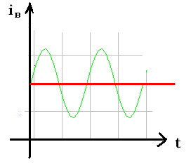
二、 共发射极放大电路的工作原理
1.符号表示规则：
A _{X}
A — 主要符号 X— 下标符号
总瞬时值：小_{大} 如 i_{B}
= I_{B} + i_{b}
直流分量：大_{大} 如 I_{B}
交流分量：
I_{bm}
i_{b}
i_{B}
瞬时值：小_{小} 如 i_{b}
I_{B}
峰 值：大_{小m} 如 I_{bm}
有效值：大_{小} 如 I_{b}
相 量：大_{小} 如 I_{b}

Slide 7
2.共射极放大电路的电压放大作用：
+U_{CC}
R_{C}
R_{B}
C₂
+
u_{o} = 0
u_{C1} = U_{BE}
u_{C2} = U_{CE}
C₁
i_{C}
+
i_{B}
+
+
u_{CE}
+
T
+
u_{BE}
–
u_{o}
u_{i}
–
i_{E}
–
–
i_{C}
u_{CE}
无输入信号(u_{i} = 0)时:
u_{BE}
i_{B}
I_{C}
U_{CE}
U_{BE}
I_{B}
t
t
t
t

Slide 8
结论：
1）无输入信号电压时，三极管各电极都是恒定
的电压和电流:I_{B}、U_{BE}和 I_{C}、U_{CE} 。
i_{B}
i_{C}
I_{B}
Q
Q
I_{C}
u_{BE}
u_{CE}
U_{BE}
U_{CE}
(I_{B}、U_{BE})和(I_{C}、U_{CE})分别对应于输入、输出特性曲线上的一个点，称为静态工作点 Q。

Slide 9
2.共射极放大电路的电压放大作用：
放大作用视频
+U_{CC}
R_{C}
R_{B}
C₂
+
C₁
i_{C}
+
i_{B}
+
u_{o} = 0
u_{C1} = U_{BE}
u_{C2} = U_{CE}
u_{o} ≠ 0
u_{C1} ≈ U_{BE}
u_{C2} ≈ U_{CE}
+
u_{CE}
+
T
+
u_{BE}
–
u_{o}
u_{i}
–
i_{E}
–
–
u_{CE} = U_{CC}－ i_{C} R_{C}
i_{C}
u_{CE}
有输入信号(u_{i} ≠ 0)时
无输入信号(u_{i} = 0)时:
u_{BE}
i_{B}
u_{o}
u_{i}
？
I_{B}
I_{C}
U_{CE}
U_{BE}
t
t
t
t
t
t

Slide 10
结论：
2) 加上输入信号电压后，各电极电流和电压的大
小均发生了变化，都在直流量的基础上叠加了
一个交流量，但方向始终不变。
交流分量
直流分量
i_{C}
集电极电流
i_{C}
i_{C}
i_{c}
+
t
I_{C}
t
t
静态分析
动态分析

Slide 11
结论：
3) 若参数选取得当，输出电压可比输入电压大，
即电路具有电压放大作用。
u_{o}
u_{i}
t
t
4) 输出电压与输入电压在相位上相差180°，
即共发射极电路具有反相作用。

Slide 12
实现放大的条件
1）晶体管必须工作在放大区。发射结正偏，集
电结反偏。
2）正确设置静态工作点，使整个波形处于放大区。
3）输入回路将变化的电压转化成变化的基极电流。
4）输出回路将变化的集电极电流转化成变化的
集电极电压，经电容耦合只输出交流信号。

Slide 13
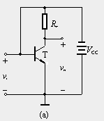
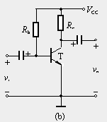
思考题
试分析下图所示各电路对正弦交流信号有无放大作用，并简述理由（设各电容的容抗可忽略）。

Slide 14
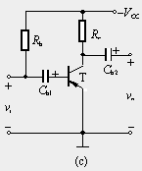
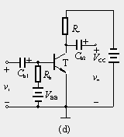
试分析下图所示各电路对正弦交流信号有无放大作用，并简述理由（设各电容的容抗可忽略）。

Slide 15
15.2 共发射极放大电路的静态分析
1. 静态的概念
静态：放大电路无信号输入（u_{i} =0）时的工作状态。
静态分析：确定放大电路的静态值。
——静态工作点Q：I_{BQ}、I_{CQ}、U_{CEQ} 。
分析方法：估算法、图解法。
分析对象：各极电压电流的直流分量。
所用电路：放大电路的直流通路。

Slide 16
15.2 共发射极放大电路的静态分析
2.放大电路的直流通路
例：画出下面放大电路的直流通路
+U_{CC}
+U_{CC}
R_{C}
断开
R_{C}
R_{B}
C₂
R_{B}
断开
+
i_{C}
I_{C}
C₁
+
I_{B}
+
i_{B}
+
U_{CE}
u_{CE}
T
+
T
+
+
+
u_{BE}
U_{BE}
R_{S}
–
R_{L}
u_{o}
–
–
–
u_{i}
+
i_{E}
–
直流通路
e_{s}
–
–

Slide 17
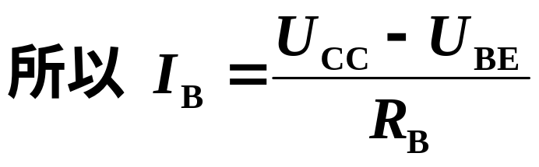
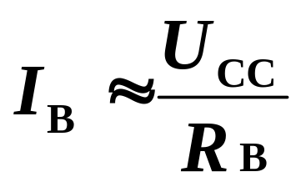
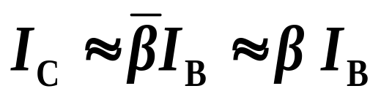
3.静态分析的估算法
1) 估算I_{B}
+U_{CC}
由KVL: U_{CC} = I_{B} R_{B}+ U_{BE}
R_{C}
R_{B}
I_{C}
I_{B}
+
当U_{BE}<< U_{CC}时，
+
T
U_{CE}
U_{BE}
–
–
2) 估算U_{CE}、I_{C}
根据电流放大作用
由KVL: U_{CC} = I_{C} R_{C}+ U_{CE}
所以 U_{CE} =U_{CC} – I_{C} R_{C}

Slide 18
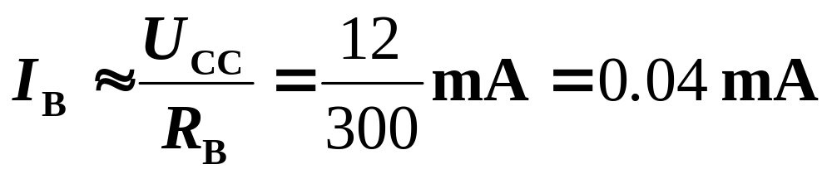
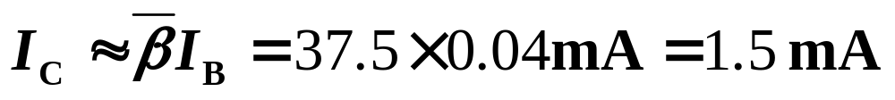
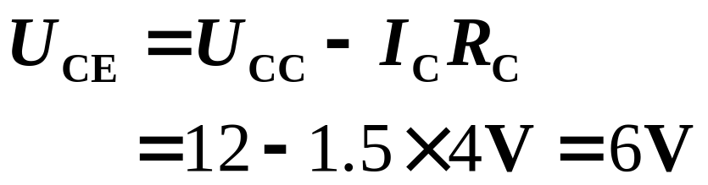
例1：用估算法计算静态工作点。
已知：U_{CC}=12V，R_{C}=4kΩ，R_{B}=300kΩ，β =37.5。
+U_{CC}
R_{C}
R_{B}
I_{C}
解：
I_{B}
+
+
T
U_{CE}
U_{BE}
–
–
注意：电路中I_{B} 和 I_{C} 的数量级不同
R_{B}和R_{C} 的数量级不同

Slide 19

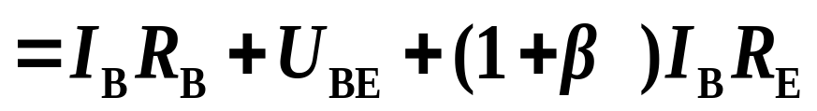
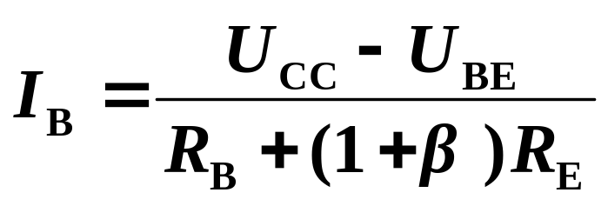
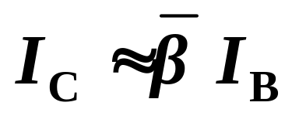

例2：用估算法计算图示电路的静态工作点。
由KVL可得：
+U_{CC}
R_{C}
R_{B}
I_{C}
I_{B}
+
+
T
U_{CE}
U_{BE}
–
–
I_{E}
由KVL可得：
由例1、例2可知，当电路不同时，计算静态值的表达式也不同。

Slide 20
4.静态分析的图解分析法
条件：已知BJT的输入、输出特性曲线
共射极放大电路 ：
+U_{CC}
+U_{CC}
R_{C}
1 画出直流通路：
R_{C}
R_{B}
C₂
R_{B}
+
i_{C}
2 输入回路方程：
C₁
I_{C}
+
i_{B}
+
+
I_{B}
u_{CE}
T
U_{CE}
+
T
+
+
+
U_{BE}=U_{CC}－I_{B}R_{B}
R_{S}
u_{BE}
–
R_{L}
u_{o}
U_{BE}
–
u_{i}
–
+
–
e_{s}
i_{E}
–
3 输出回路方程：
–
–
U_{CE}=U_{CC}－I_{C}R_{C}

Slide 21
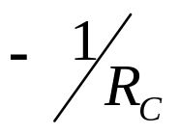
斜率
i_{B}
i_{C}
U_{CC}/R_{C}
U_{CC}/R_{B}
Q
Q
I_{CQ}
I_{BQ}
I_{BQ}
u_{BE}
u_{CE}
U_{CC}
U_{CEQ}
U_{CC}
4 在输入特性曲线上画出直线： U_{BE}=U_{CC}－I_{B}R_{B}
交点为Q（I_{BQ} ）
5 在输出特性曲线上画出直线： U_{CE}=U_{CC}－I_{C}R_{C}
（直流负载线）
与曲线I_{BQ}的交点即为Q（ I_{CQ} 、 U_{CEQ} ）

Slide 22
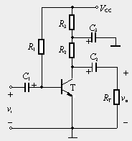
思考题
求图示放大电路的静态工作点

Slide 23
课堂小结
（1）基本共射极放大电路的组成
（2）基本共射极放大电路的工作原理
（3）基本共射极放大电路的静态分析(估算法和图解分析法)

